Slide 1
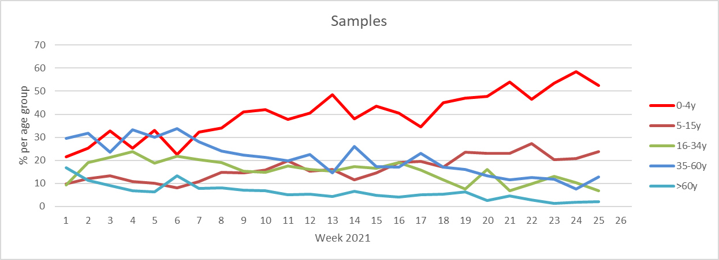
KW25: 110 Einsendungen
29 Arztpraxen
2020/21 Sentinel bis KW25: 5184
2019/20 Sentinel
gesamt: 4637
Rekrutierung neuer Sentinelpraxen
Aktive Betreuung
Kurier
SARS-CoV-2 Diagnostik

Slide 2
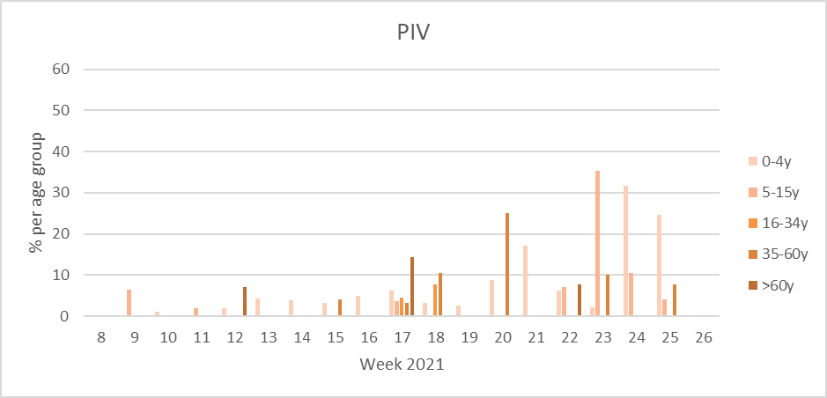
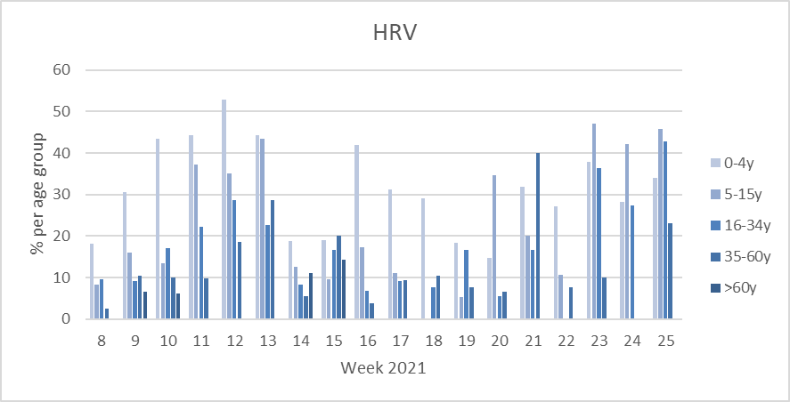
Partieller Lockdown
Lockdown
Ostern

Slide 4
